Slide 1

Дивидендная политика компаний зарубежных стран

Slide 2

Компании выплачивают значительные суммы в качестве дивидендов
В США в 2007 и 2008 гг. выплачивалось более 200 млрд долларов, что составляет 1,5% от ВВП США и более чем в 2 раза превышает суммарный ВВП всей Прибалтики (Литвы, Латвии и Эстонии).
В Англии - более 50 млрд фунтов стерлингов в год.
В Китае в 2007 г. более 40% компаний, прошедших листинг на бирже, выплачивали дивиденды, общая сумма которых приблизилась к 35 млрд долларов США

Slide 3

Внутренние и внешние факторы, оказывающие влияние на ДП
Внутренние:
рентабельность,
размер и темпы роста компании,
ее инвестиционные возможности;
финансовые ограничения.
Макроэкономические:
развитость фондового рынка и банковской системы,
реальная процентная ставка,
ставка налога

Slide 4
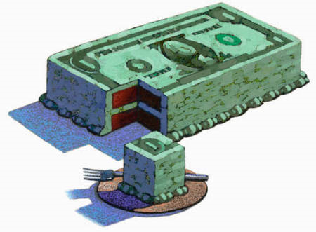
ДП компаний в настоящее время
Американские компании, которые никогда не платили дивиденды, как правило, менее рентабельны, чем компании, которые выплачивают дивиденды, но при этом осуществляют больший объем инвестиций, больше вкладывают в исследования и разработки и имеют более высокое отношение рыночной стоимости активов к их балансовой стоимости.
Несмотря на то что дивиденды, как правило, облагаются по более высокой ставке налога, чем доходы от прироста капитала, в случае обратного выкупа акций как многие компании, так и собственники предпочитают дивиденды в качестве основной формы выплат акционерам.
Компании, которые выплачивают дивиденды, в несколько раз больше компаний, которые их не выплачивают

Slide 5
ДП на развивающихся рынках
Айвазян и др. [Aivazian et al., 2003] сравнил ДП развивающихся рынков и США:
ДП развивающихся стран объясняется теми же переменными, что и ДП американских компаний, а именно их уровнем прибыльности, уровнем долга и отношением рыночной стоимости к балансовой . Однако степень влияния этих переменных на ДП в США и на развивающихся рынках разная. Выборка включала в себя 8 стран: Иорданию, Пакистан, Зимбабве, Индию, Корею, Малайзию, Турцию и Таиланд.
С увеличением рентабельности увеличивается уровень дивидендов, что является подтверждением теории остаточного денежного потока о дивидендах. Более высокий уровень долга соответствует более низким дивидендным выплатам, т.е.финансовые ограничения оказывают влияние на ДП. Отношение рыночной стоимости компании к ее балансовой стоимости, бизнес-риск и размер компании также оказывают влияние на ее ДП.
Интересным фактом является то, что уровень дивидендов, выплачиваемых развивающимися странами, превышает уровень дивидендов, выплачиваемых американскими компаниями.

Slide 6

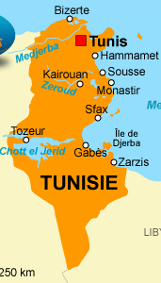
Нэсер и др. [Naceur et al., 2006] исследовали ДП 48 фирм фондовой биржи Туниса в период с 1996-го по 2002 г.: 29 фирм из выборки являются предприятиями регулируемых отраслей.
В своем исследовании авторы оценивали две модели.
Первая являлась модифицированной моделью Линтнера [Lintner, 1956]: фирмы Туниса, определяя свои дивидендные выплаты, опираются как на текущую прибыль, так и на прошлые дивиденды, при этом размер выплачиваемых дивидендов в текущий период более чувствителен к уровню текущей прибыли, чем к уровню дивидендов, выплаченных в прошлый период.
Вторая модель : более стабильные и прибыльные фирмы за счет более значительного потока свободных денежных средств могут позволить себе выплачивать более высокие дивиденды. При этом быстрорастущие компании также выплачивают более высокие дивиденды. Ликвидность и размер фирмы отрицательно связаны с уровнем дивидендных выплат. Нет связи между концентрацией собственности, финансовым рычагом и дивидендной политикой компании.

Slide 7


Рэдди и Рэф [Reddy and Rath, 2005] исследовал ДП индийских компаний в период с 2001-го по 2008 г. : доля компаний, выплачивающих дивиденды, упала с 57% в 2001 г. до 32% в 2008-м.
Компании, выплачивающие дивиденды, как правило, больше и являются более прибыльными по сравнению с компаниями, которые не выплачивают дивиденды.
Возможности роста индийских компаний не влияют на их ДП.
Обратный выкуп акций как альтернативный способ выплат акционерам не рассматривался в данном исследовании.

Slide 8

Омрэн и Пойнтон [Omran and Pointon, 2004] исследовали выборку египетских фирм. Леверидж и размер фирмы оказывают наибольшее влияние на дивидендную политику фирмы.
Египетские фирмы при финансировании проектов предпочтут долг использованию нераспределенной прибыли в ущерб выплате дивидендов. Маленькие фирмы выплачивают меньше дивидендов.
Активно торгующиеся фирмы с высокими инвестиционными возможностями уменьшают дивиденды, для того чтобы финансировать инвестиционные проекты высвободившимися денежными средствами. Неактивно торгующиеся фирмы не уменьшают размер дивидендов при наличии проектов для инвестирования.
Стимулом для увеличения размера выплачиваемых дивидендов является увеличение операционной прибыли до налогообложения. В случае же принятия решения о снижении размера дивидендов ключевым фактором становится ликвидность компании, уровень прибыли в данном случае является следующим по степени значимости фактором.

Slide 9
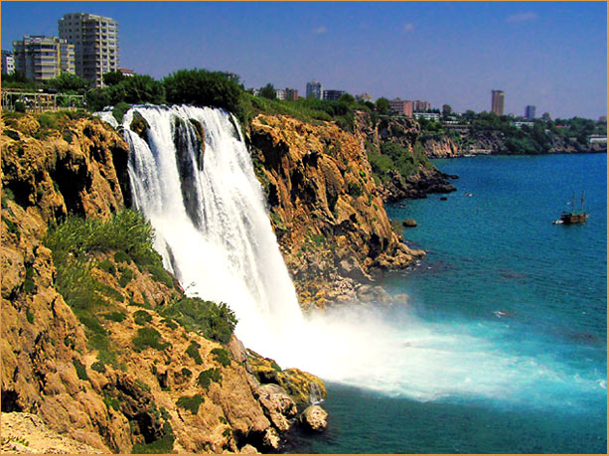
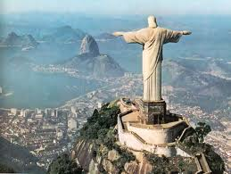
Эдэоглу [Adaoglu, 2000] исследовал ДП турецких компаний и заключил, что она, в отличие от ДП развитых рынков, нестабильна и в первую очередь зависит от уровня текущей прибыли.
В Бразилии законодательно наложено обязательство выплачивать дивиденды всем компаниям, декларирующим положительные прибыли

Slide 10



ДП Индии и Китая
Низкая реальная процентная ставка в Китае и высокие объемы кредитования по сравнению с Индией иллюстрируют относительную доступность кредита в Китае, которая в свою очередь может стимулировать компании к более высоким выплатам дивидендов. Это связано с тем, что в случае выплаты части нераспределенной прибыли в форме дивидендов компания может взять кредит для финансирования своего роста
В США коэффициент выплаты дивидендов составляет 33%, в Индии этот показатель находится на уровне США.
Китайские компании выплачивают дивиденды в больших размерах, чем их нераспределенная прибыль. Даже в случае неудачных проектов, не хотят снижать уровень дивидендных выплат, чтобы не посылать негативных сигналов рынку.
В Китае с 2008 г. произошли изменения в налоговом законодательстве: увеличено налоговое бремя на иностранные компании, осуществляющие бизнес в Китае. Для предприятий с иностранным капиталом дивиденды налогом не облагаются. Налог на дивидендные выплаты в Китае составляет 20%, а подоходный налог является прогрессивным и изменяется в диапазоне от 5 до 45%.

Slide 11

Спасибо за внимание!

